Slide 1
Condiciones de Higiene de los Establecimientos Industriales
Trabajo Práctico Nº4 - Higiene y Seguridad Industrial

Slide 2
Responder, según la reglamentación de la Ley Nº 19.587:
¿Cuales son los valores de concentración máximas permisibles de los hidrocarburos que constituyen normalmente el gas natural (metano y etano)?¿Por qué cree que esta mezcla de gases se comercializa en estado gaseoso ?
¿Cual es el caudal de aire fresco mínimo y necesario para un taller mecánico con 4 operarios y 123 metros cúbicos de volumen total disponible ?
¿Cual es la Tasa de Gravedad que tiene una industria de transformadores que presenta 231 días perdidos por enfermedades profesionales y una muerte durante 1.565.789 HH trabajadores ?

Slide 3
Primer Apartado
¿Cuales son los valores de concentración máximas permisibles de los hidrocarburos que constituyen normalmente el gas natural (metano y etano)?¿Por qué cree que esta mezcla de gases se comercializa en estado gaseoso ?
CMP-C (Concentración Máxima Permisible - Valor Techo (C) )
Es la concentración que no se debe sobrepasar en ningún momento durante una exposición en el trabajo.
Si se sobrepasa cualquiera de los valores límites, se presume que existe un riesgo potencial derivado de esa sustancia.

Slide 4
Primer Apartado
El metano y el etano al ser asfixiantes, no tienen un límite umbral, ya que éste depende en cada caso del oxígeno disponible en el ambiente considerado.
Creemos que el gas natural se vende en estado gaseoso porque es menos laborioso de producir, ya que licuarlo implica enfriarlo a temperaturas por debajo de los -150ºC, a presión ambiente. Sin embargo, en muchas aplicaciones se vende en estado líquido, ya que ocupa 600 veces menos espacio en esta forma, por lo que el transporte y almacenamiento se facilita mucho.

Slide 5
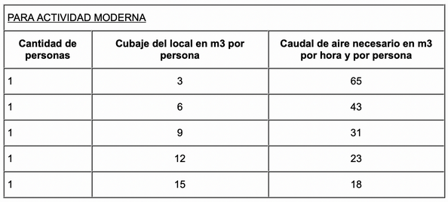
Segundo Apartado
2. ¿Cual es el caudal de aire fresco mínimo y necesario para un taller mecánico con 4 operarios y 123 metros cúbicos de volumen total disponible ?

Slide 6
Segundo Apartado
Sabemos que → Volúmen del Taller Mecánico = 123 m^3
Cubaje por Persona = (123 m^3) / (4 personas) = 31 m^3
Caudal de renovación de aire = 4 personas x (18 m^3)/(h persona) = 72 m^3/h
Es decir que se necesita instalar un sistema de aire fresco de 72 m^3/h para un taller mecánico de cuatro operarios que posee 123 metros cúbicos de volumen total.

Slide 7
Tercer Apartado
3. ¿Cual es la Tasa de Gravedad que tiene una industria de transformadores que presenta 231 días perdidos por enfermedades profesionales y una muerte durante 1.565.789 HH trabajadores ?
La Tasa de Gravedad es un indicador de la severidad de los accidentes que ocurren en una empresa. Representa el número de días perdidos por cada 1000 horas de trabajo.

Slide 8
Tercer Apartado
Tasa de Gravedad - Industria de Transformadores
Tasa de Gravedad = (Nº días perdidos) * 1000 / Total Horas Hombre
Tasa de Gravedad = 231 * 1000 / 1.565.789
Tasa de Gravedad = 0,14753

